Slide 1
HMIS End User Training
Pelayanan Patologi Anatomi (PA)

Slide 2
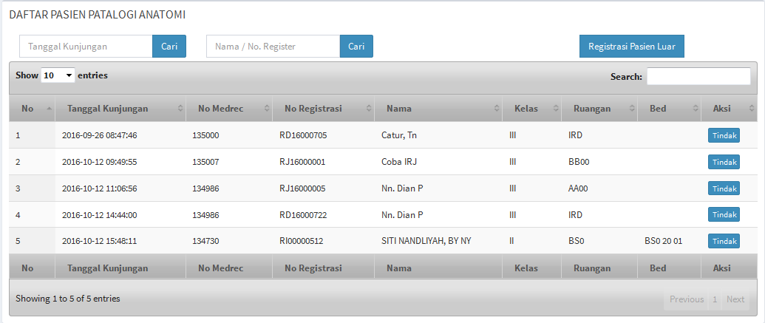
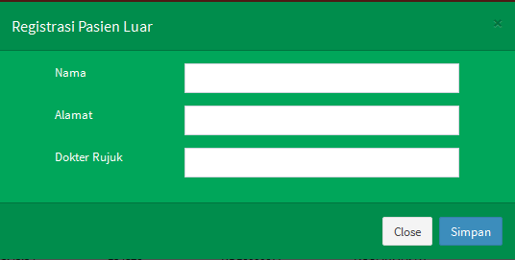
Registrasi Pasien Luar
Menu : Patologi Anatomi > Daftar Pasien PA

Slide 3
Melihat Daftar Pasien PA
Menu : Patologi Anatomi > Daftar Pasien PA

Slide 4
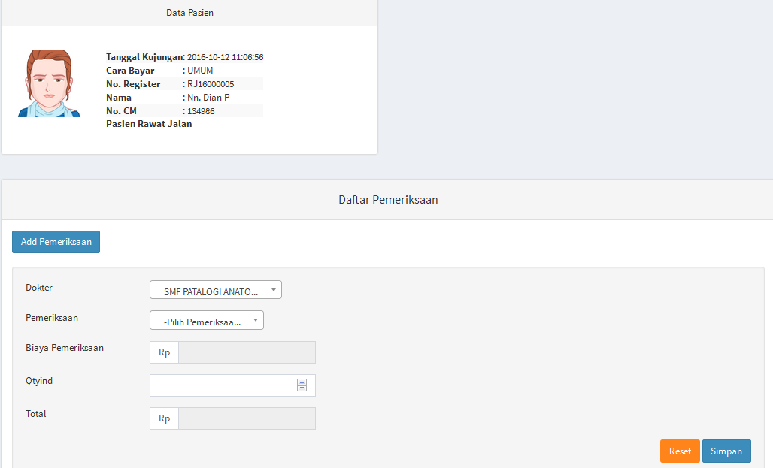
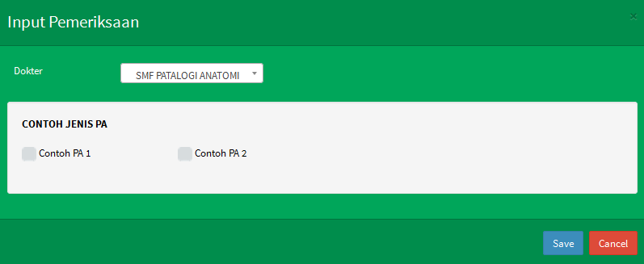
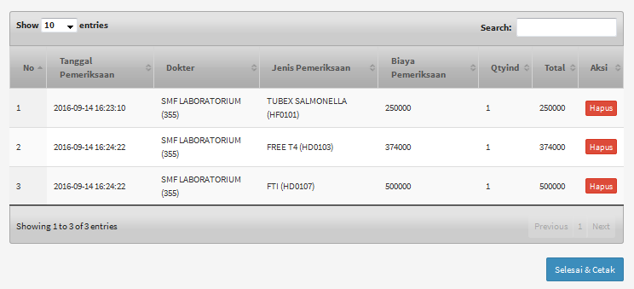
Input Pemeriksaan Patologi Anatomi
Menu : Patologi Anatomi > Daftar Pasien PA
Setelah cetak faktur, nama pasien akan muncul di menu Pengisian Hasil Patologi Anatomi

Slide 5
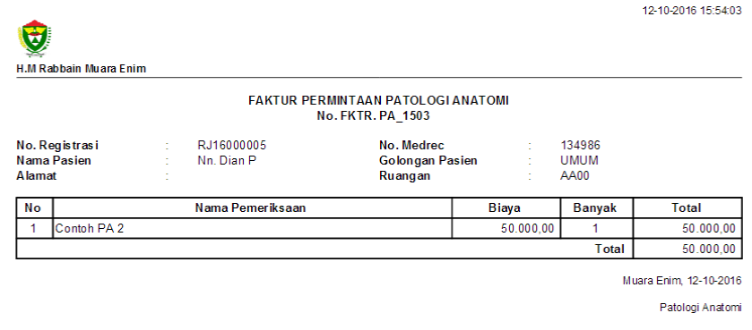
Cetak Faktur Patologi Anatomi

Slide 6
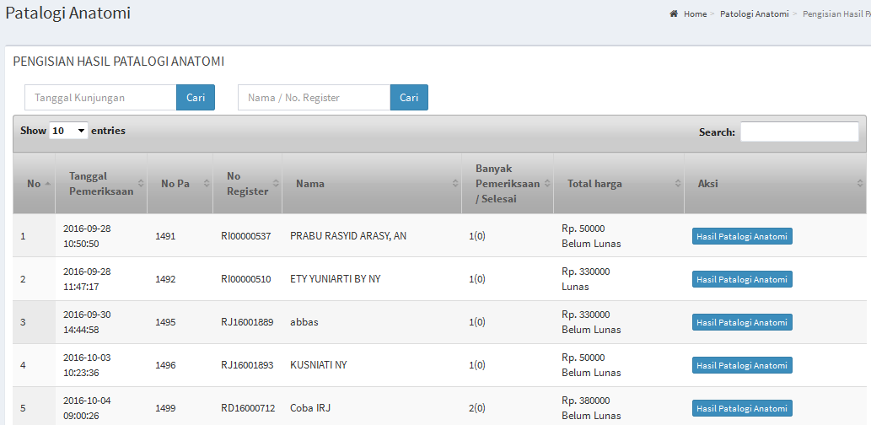
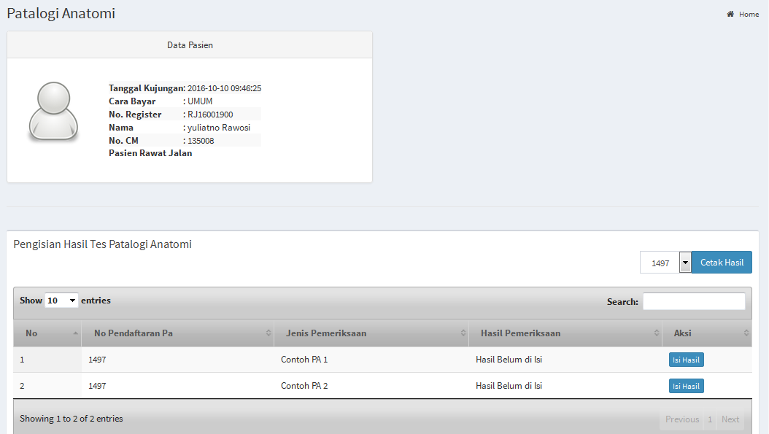
Pengisian Hasil Patologi Anatomi
Menu : Patologi Anatomi > Pengisian Hasil PA

Slide 7
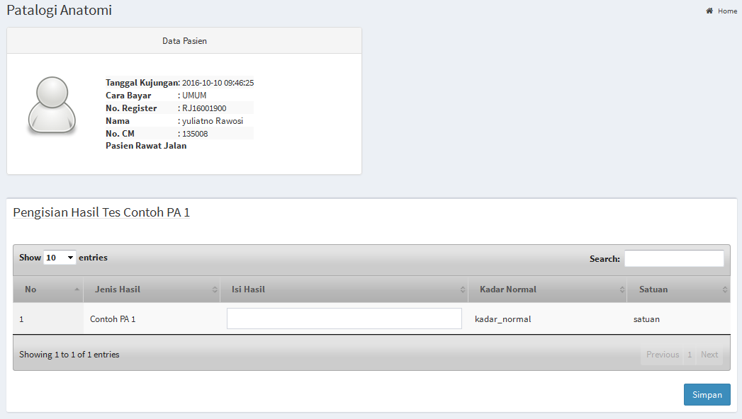
Pengisian Hasil Patologi Anatomi (2)
Menu : Patologi Anatomi > Pengisian Hasil PA

Slide 8
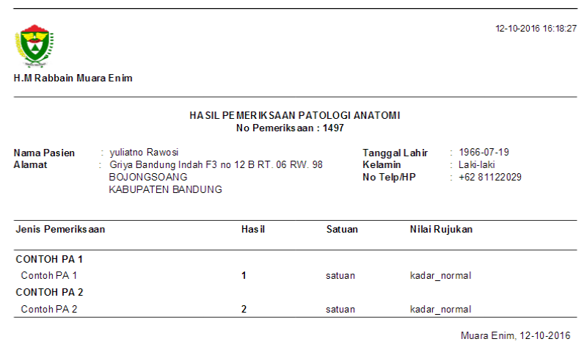
Cetak Hasil Patologi Anatomi
Menu : Patologi Anatomi > Pengisian Hasil PA

Slide 9

HMIS End User Training
Pelayanan Patologi Anatomi (PA)

